Slide 1
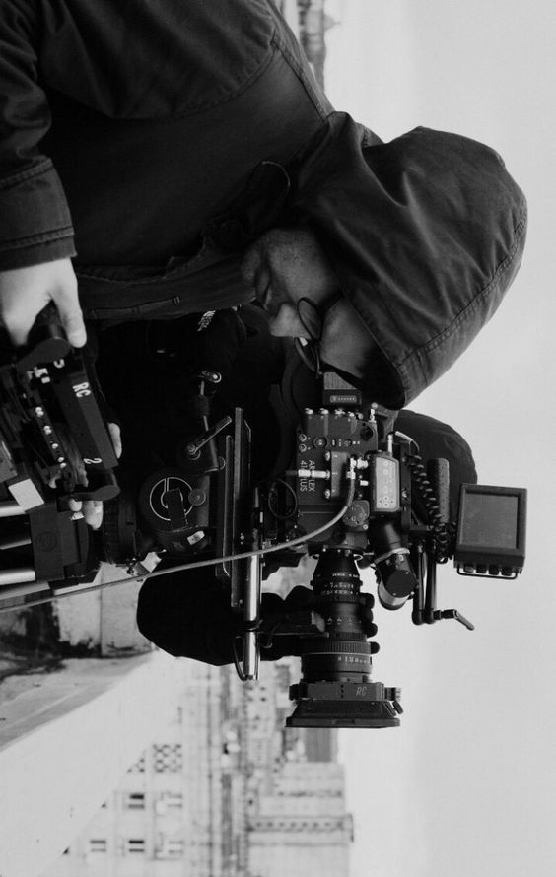
RACCONTIAMOLO CON UN CORTO
AURORA SANNA
WWW.VIOLETPHAOS.COM

Slide 2
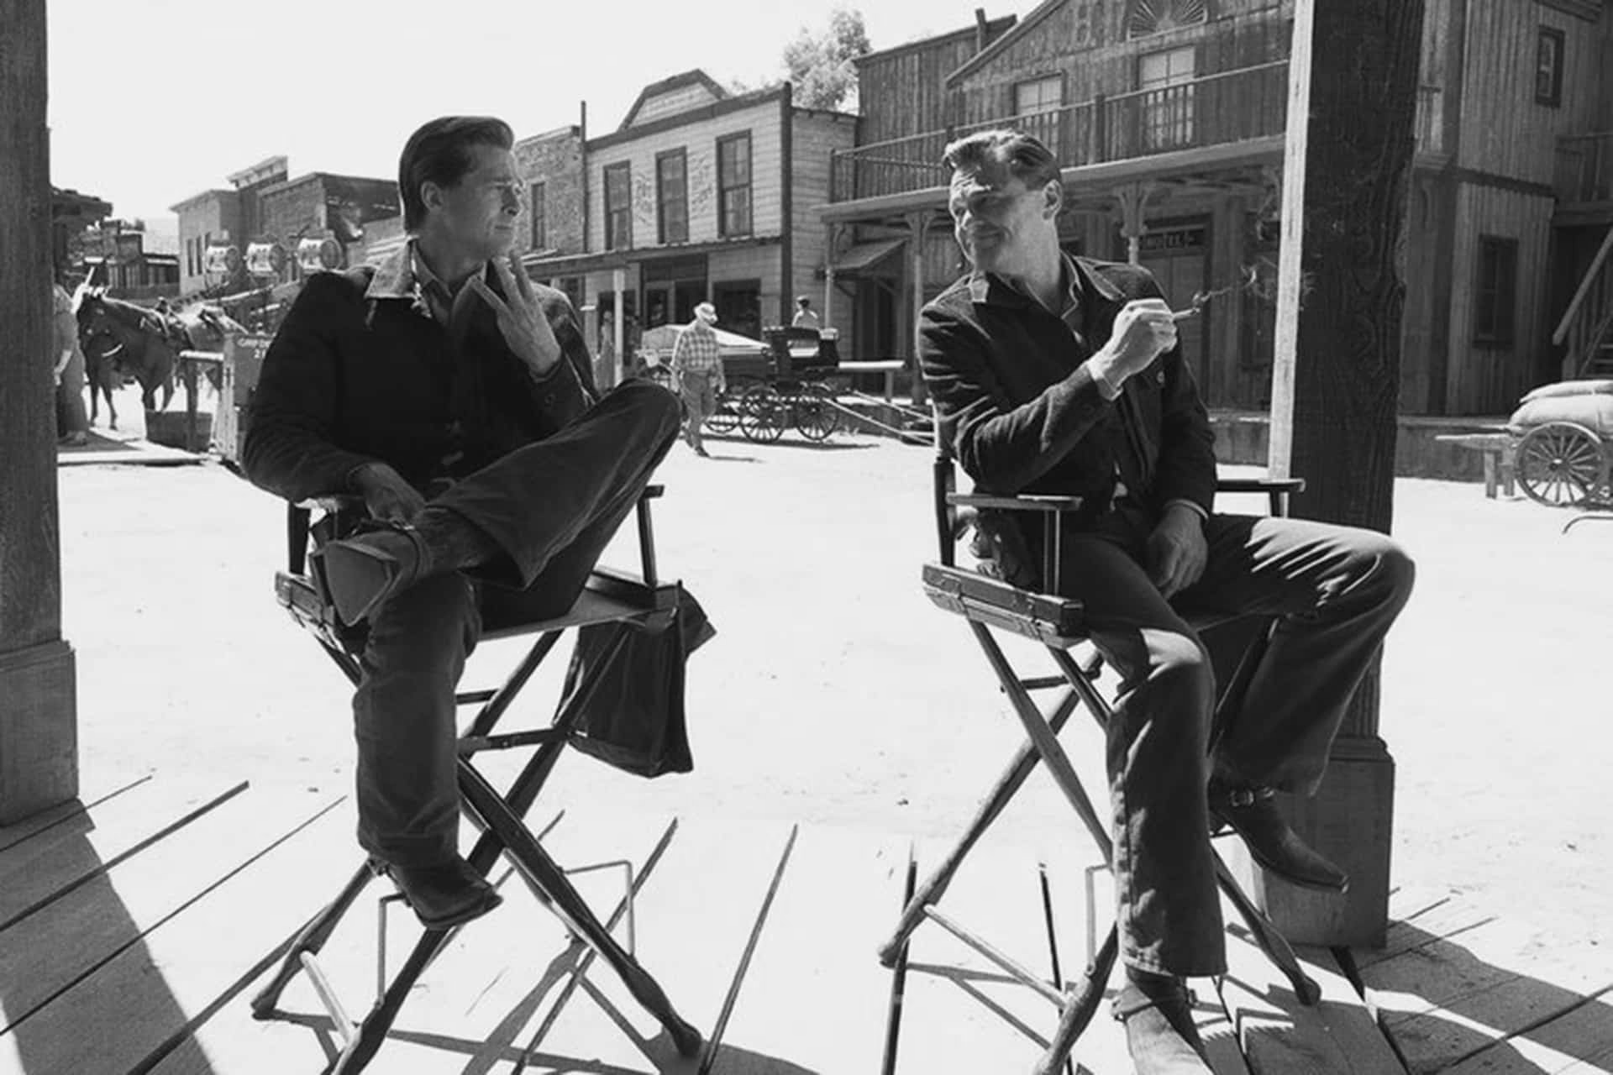
Perché giriamo un Cortometraggio?
Approfondire l’argomento
Esprimere il nostro punto di vista
Portare l’utente a ragionare sull’argomento

Slide 3
Ma che cos’è un Cortometraggio?

Slide 4
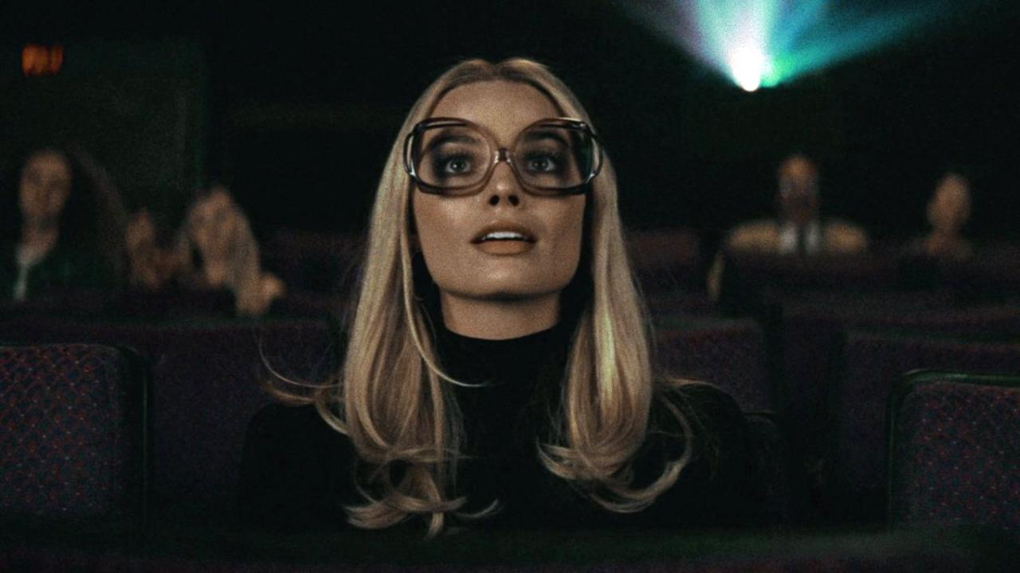
Un Cortometraggio è un ‟Film‟ di breve durata che dura 15-30 minuti

Slide 5
Le 3 fasi del Cortometraggio

Slide 6
PRE-PRODUZIONE
PRODUZIONE
POST-PRODUZIONE

Slide 7
PRE-PRODUZIONE
1
TROVARE UN IDEA
SCRIVERE LA SCENEGGIATURA
ORGANIZZARE LA TROUPE IN REPARTI
OGNI REPARTO DEVE ORGANIZZARSI PER LE GIORNATE DI RIPRESE
PROVINI ATTORI
PROVARE E SCEGLIERE L’ATTREZZATURA VIDEO E AUDIO DA USARE

Slide 8
PRODUZIONE
2
GIRIAMO IL CORTOMETRAGGIO

Slide 9
POST-PRODUZIONE
3
MONTAGGIO DEL CORTOMETRAGGIO

Slide 10
La troupe cinematografica

Slide 11
REPARTO SCENEGGIATURA
Lo sceneggiatore (posso anche lavorare in gruppo) è chi scrive la sceneggiatura, ovvero la storia da rappresentare tramite il video
Fasi di lavoro:
TROVARE UN TEMA
RIFLETTERE SUL TEMA
SCRIVERE LA SINOSSI
SCRIVERE LA SCENEGGIATURA

Slide 12
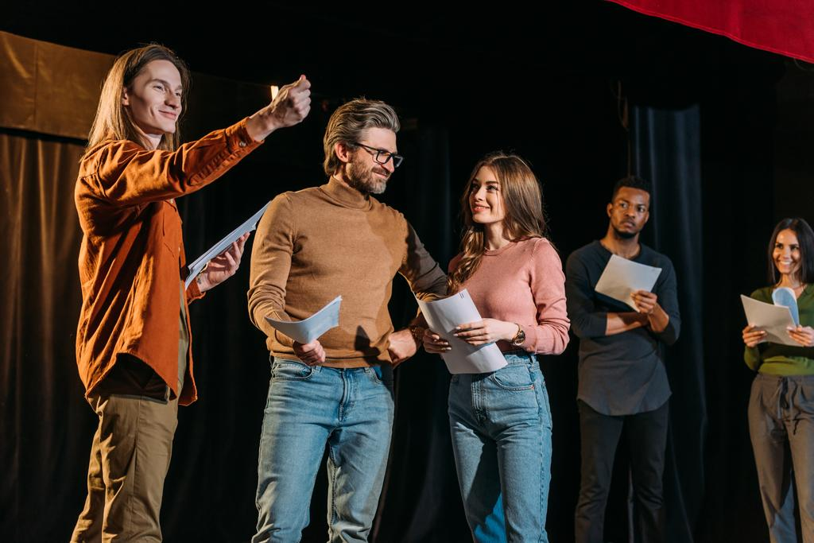
ATTORI E COMPARSE
«L’attore è un bugiardo al quale si richiede la massima sincerità»
- Vittorio Gassman -

Slide 13
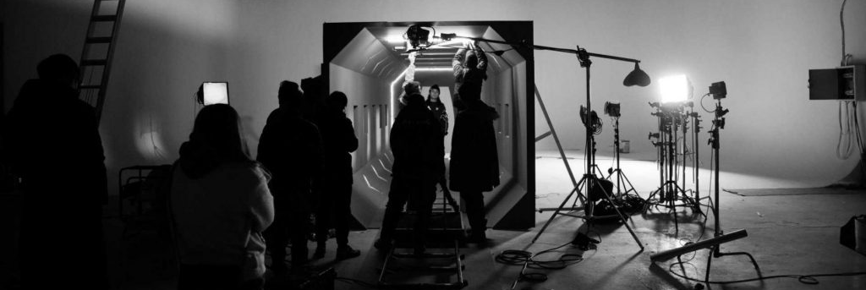
REPARTO PRODUZIONE
Il reparto di Produzione si occupa di organizzare la giornata di lavoro e coordinare tutti gli atri reparti. Svolge un ruolo importantissimo perché ha la responsabilità che sia tutto in ordine sul set.
Fasi di lavoro:
FARE LO SPOGLIO
TROVARE OGGETTI E COSTUMI
TROVARE LE LOCATION (e fotografarle)
ORGANIZZARE LE GIORNATE DI LAVORO
CONTROLLARE CHE TUTTI I REPARTI STIANO LAVORANDO
MANTENERE ORDINE SUL SET E RISOLVERE EVENTUALI PROBLEMI

Slide 14
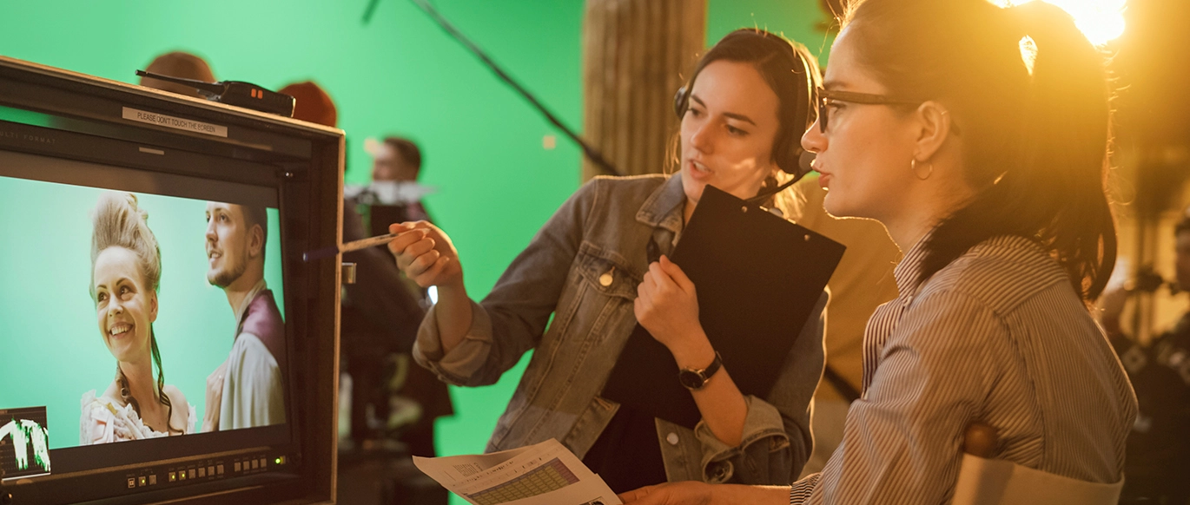
REPARTO REGIA
Il regista da’ il punto di vista alla storia e coordina i reparti a livello artistico
Fasi di lavoro:
DECIDE LE INQUADRATURE (STORYBOARD)
SCEGLIE GLI ATTORI
FA LE PROVE CON GLI ATTORI
COORDINA I REPARTI DAL PUNTO DI VISTA ARTISTICO
RISPONDE ALLE DOMANDE DEI REPARTI PRENDENDO DELLE DECISIONI

Slide 15
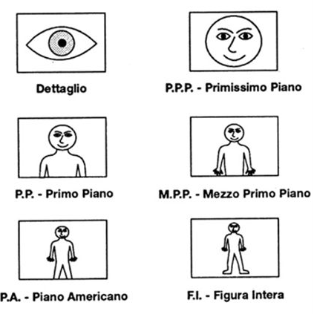
LE INQUADRATURE
L’Inquadratura è ciò che decidiamo di riprendere. Il regista decide dove posizionare la camera e che tipo di inquadratura fare, in base a ciò che si vuole raccontare.
Tipi di inquadrature:
DETTAGLIO (un oggetto o una parte del corpo)
PRIMISSIMO PIANO (il viso)
PRIMO PIANO (dalle spalle fino a poco sopra la testa)
MEZZO PRIMO PIANO (dalla cintura in sù)
PIANO AMERICANO (dalle ginocchia in sù)
FIGURA INTERA (dalla testa ai piedi)
CAMPO MEDIO E CAMPO LUNGO (si prende anche l’ambiente e si da’ meno spazio al personaggio)
ATTENZIONE: è importante che le inquadrature siano studiate in maniera conseguenziale

Slide 16
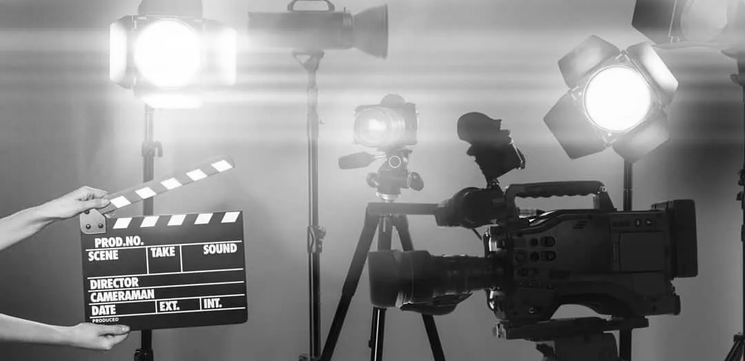
REPARTO MACCHINA DA PRESA
Il reparto Macchina da Presa è formato da diverse figure, in maniera generica possiamo riconoscere i ruoli più importanti:
DIRETTORE DELLA FOTOGRAFIA
OPERATORE DI MACCHINA
ASSISTENTE OPERATORE DI MACCHINA
MANOVALI (Elettricista, Macchinista, Ciackista)

Slide 17
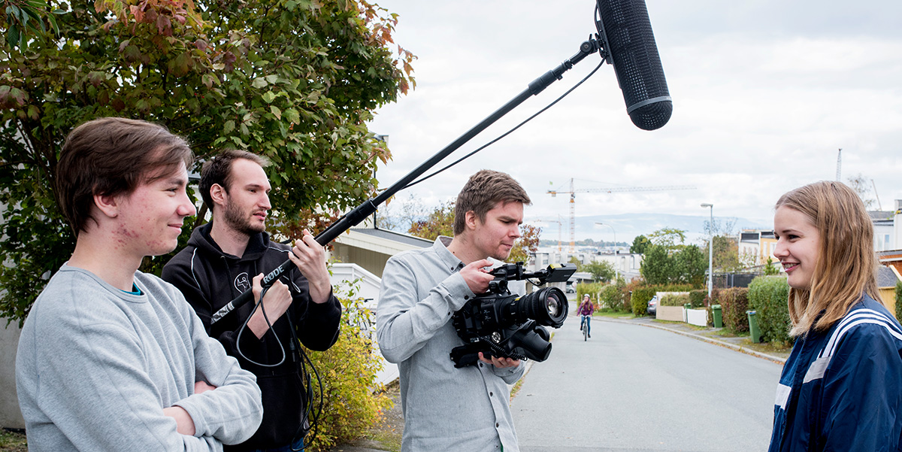
REPARTO SUONO
Il Reparto Audio è composto da due figure:
Il FONICO che registra l’audio con il Registratore
Il MICROFONISTA che tiene il Microfono con l’asta Boom e lo direziona verso la bocca del soggetto che parla. Inoltre, utilizza dei radiomicrofoni a distanza con delle capsule sugli attori stessi.

Slide 18
ALTRI REPARTI
SCENOGRAFIA
Si occupa di curare le location in base alla sceneggiatura.
Fasi di lavoro:
Leggere lo spoglio
Con il reparto Produzione e Regia fare le opportune modifiche
Procurare eventuali oggetti
Preparare le location
Eventualmente ad ogni ripetizione del take sistemare la scena
MAKE-UP
Si occupa di truccare attori e comparse.
Fasi di lavoro:
Discutere con il Regista su come truccare gli attori
Procurare eventuali trucchi o materiali necessari
Truccare gli attori sul set
COSTUMI
Si occupa dei vestiti degli attori.
Fasi di lavoro:
Discutere con il Regista su come vestire gli attori
Scegliere una palette colori
Preparare delle bozze dei vestiti
Occuparsi che ognuno porti i vestiti che servono sul set

